Slide 1

Nhận biết vùng riêng tư và phòng chống nguy cơ bị xâm hại
TRƯỜNG MẦM NON HOA SỮA
Họ tên: Nguyễn Thị Minh Huệ
Lớp mẫu giáo nhỡ B2

Slide 2



Slide 3
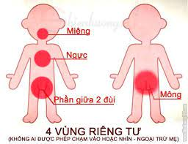

Slide 4
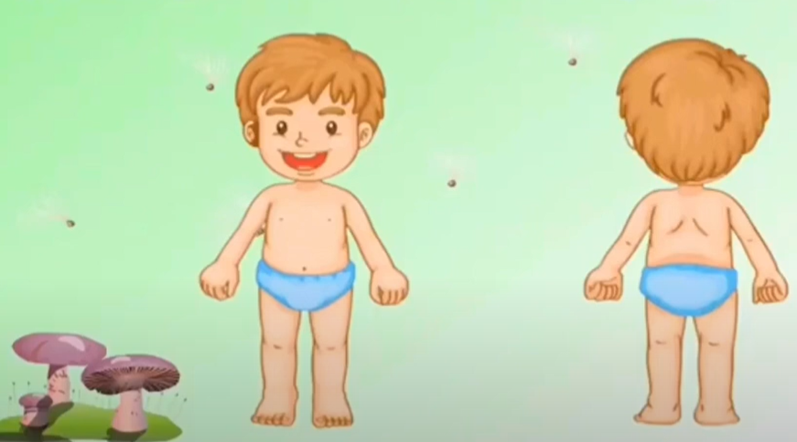

Slide 5
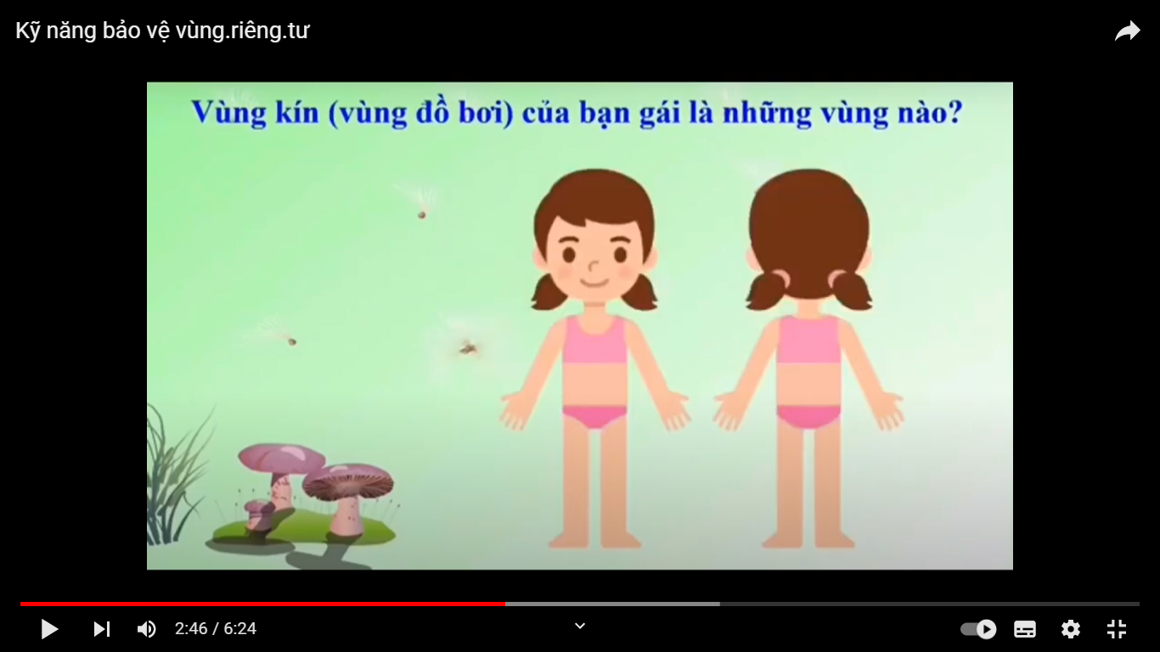

Slide 6

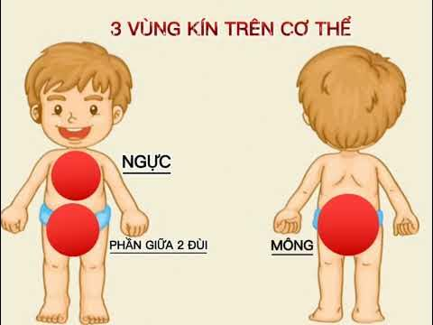

Slide 7

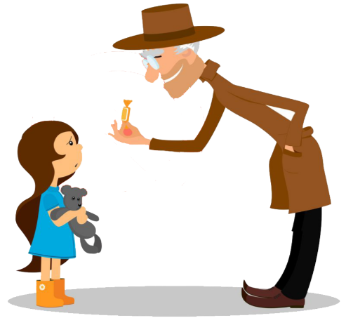
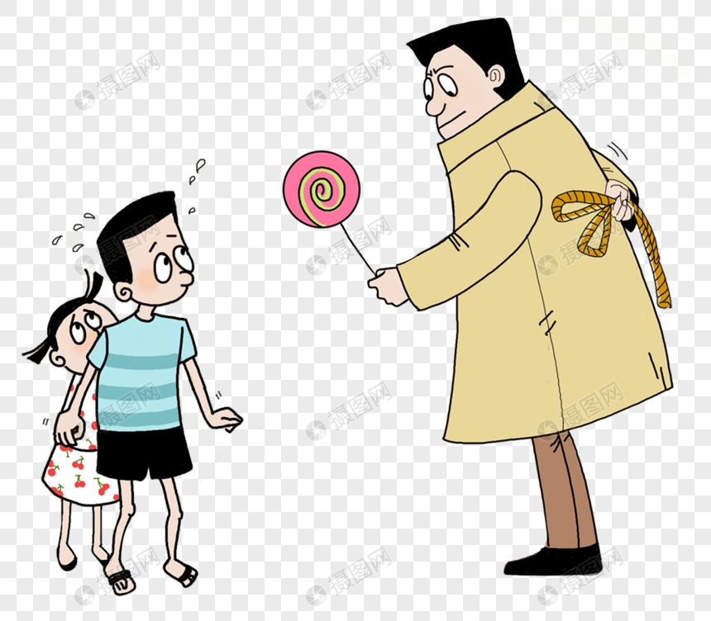

*Dấu hiệu, nguy cơ bị xâm hại vùng riêng tư

Slide 8




Slide 9
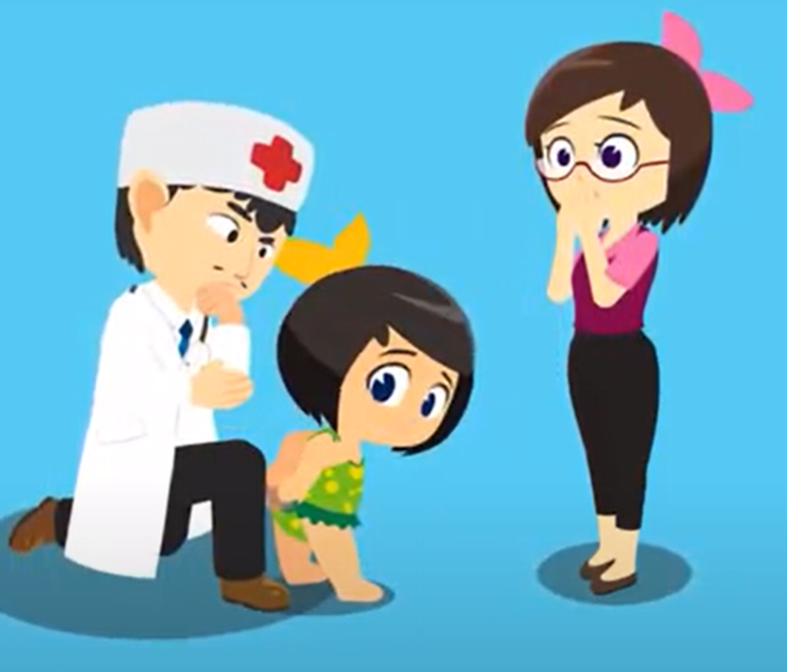
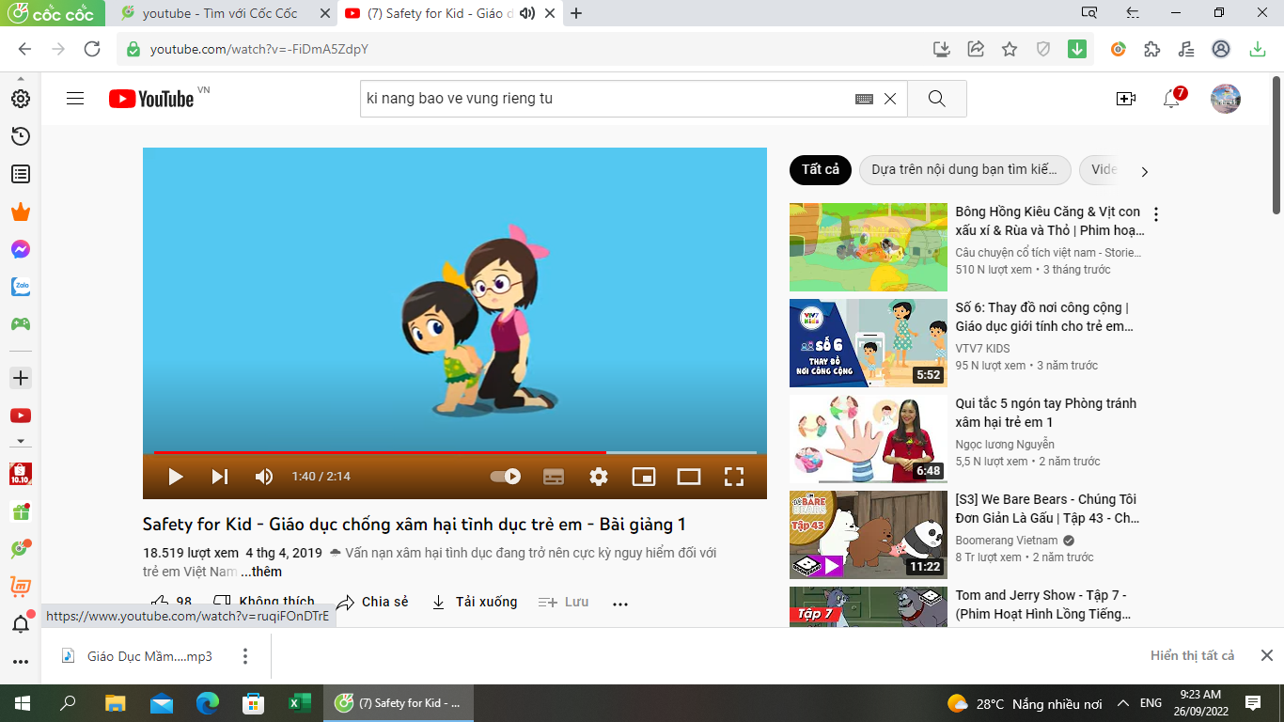

Slide 10

Trò chơi: Ai thông minh

Slide 11


1
0
2
4
5
Câu hỏi 1: Có mấy vùng riêng tư trên cơ thể?
3
1
3 vùng riêng tư
2
4 vùng riêng tư
3
5 vùng riêng tư

Slide 12

1
0
2
4
5
Câu hỏi 1: Ai là người có thể đụng chạm vào vùng riêng tư trên cơ thể các con ?
3
1
2
Ông bà, bố mẹ
Hàng xóm, ngừơi lạ

Slide 13
1
0
2
4
5
3
Câu hỏi 3: Khi bị người lạ đụng chạm vào vùng riêng tư trên cơ thể các con sẽ làm gì?
1
Để im và không phản ứng
2
La hét bỏ chạy

Slide 14

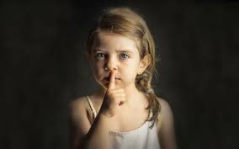
1
0
2
4
5
3
Câu hỏi 3: Nếu bị người khác đụng chạm vào vùng riêng tư con sẽ kể với ai?
1
2
Im lặng không kể với ai
Kể với bố mẹ và cô giáo

Slide 15
Trò chơi về nhóm

